Slide 1
软件说明

Slide 2
文件名规定：
T_x_J_y.s2p
x：-20，25，60
y: 1~8
例子， 程序包中目录/qa/wr34fltnew

Slide 3
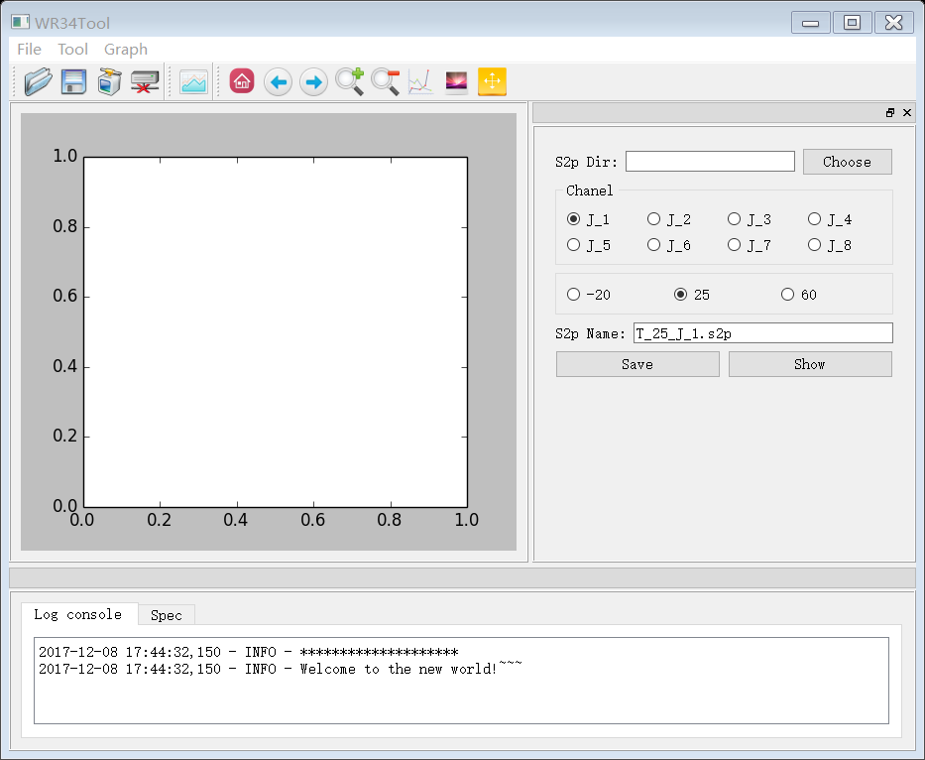
画图
控制绘图区
打开input_wr34.xlsx
S2p 存放位置
连接仪器
从仪器读数据
显示指标

Slide 4
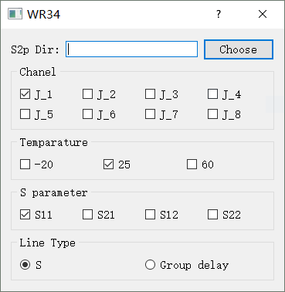
S2p 存放位置

Slide 5
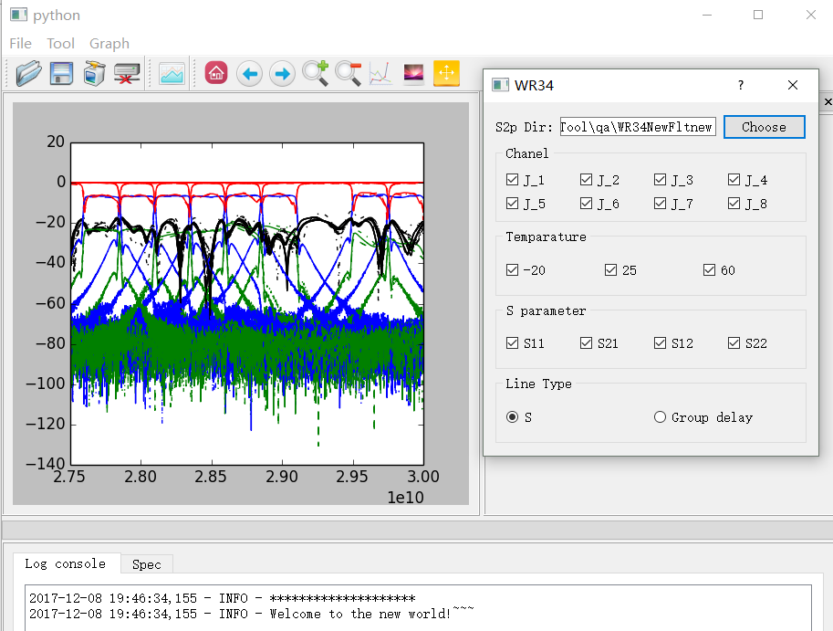
使用介绍
画图：file/open→input_wr34.xlsx

Slide 6
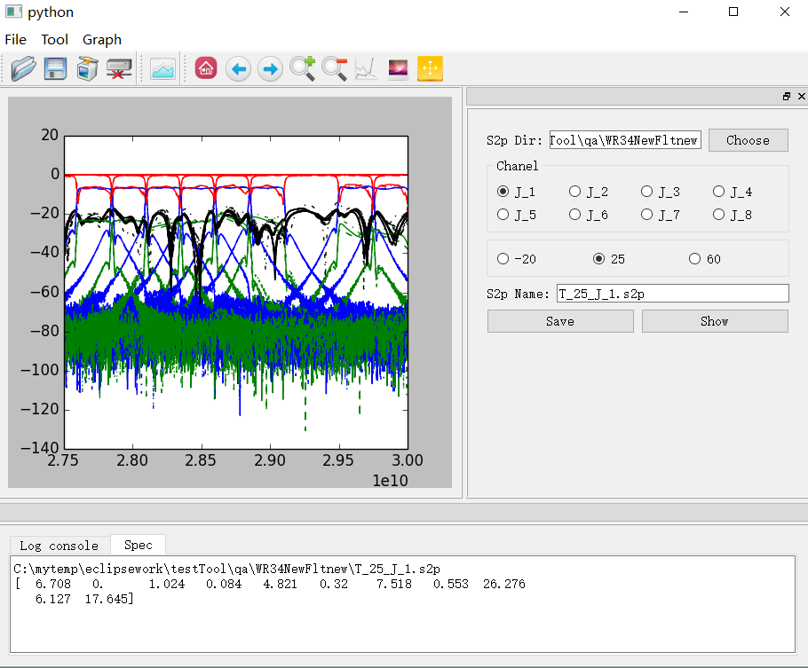
显示指标：选择s2p文件的目录，点击show.

Slide 7
保存文件
连接仪器
保存文件
文件名自动形成

